Slide 1
Arbeidssociologie LES 3
Notes:
Poll Les 1

Slide 2
Arbeidssociologie HOOFDSTUK 4
Kapitalisme en de opkomst van de industriële arbeidsorganisatie
Modernisering, kapitalisme en industrialisering
Werk in de pre-industriële samenleving
Industrieel kapitalisme: “voor en na”
Oorzaken van het industrialiseringsproces
2

Slide 3
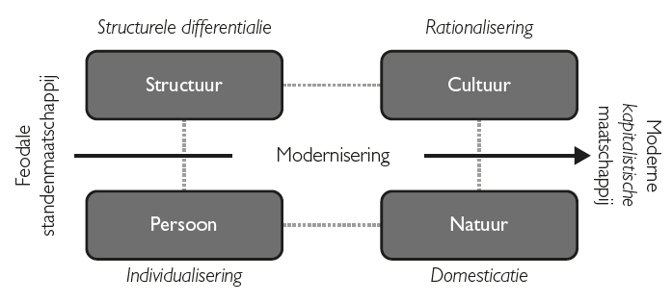
Het moderniseringsproces
Complex van maatschappelijke veranderingsprocessen
3

Slide 4
Modernisering: sturende factoren
Periode van +/- 400 jaar: +/- 1600 – heden
Vier onafhankelijke, doch verbonden processen:
Staatsvorming
Dynamiek kapitalisme
Modernisering &
Industrieel kapitalisme
Wetenschap en technologie
‘De verlichting’ en rationalisering
4

Slide 5

De geest van het kapitalisme (4e factor)
5

Slide 6
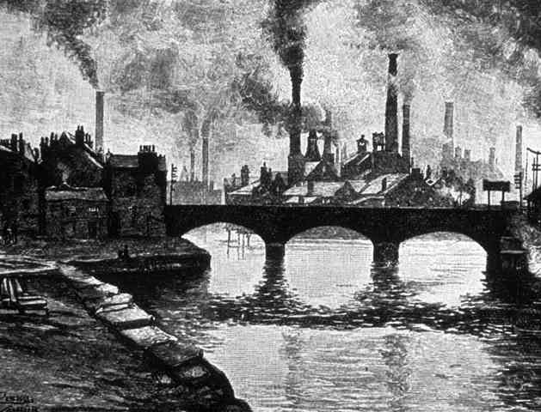
De Grote Transitie
Achtergrond:
Introductieles: https://youtu.be/d4joqYycnqM
BBC-Documentaires:
The industrial revolution happened here: https://youtu.be/GYln_S2PVYA
Andrew Marr's History of the World - Age of Industry: https://www.dailymotion.com/video/x6i4wau
6

Slide 7
Geschiedenis in vogelvlucht
Patrick Nolan & Gerhard Lenski (1999) “Human Societies. An introduction to macrosociology”:
4 grote fasen in de ontwikkeling van menselijke samenlevingen:
Jagers-verzamelaars;
Horticulturele samenlevingen;
Agrarische samenlevingen;
Industriële samenlevingen
7

Slide 8
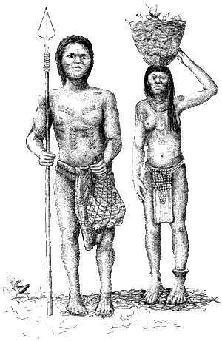
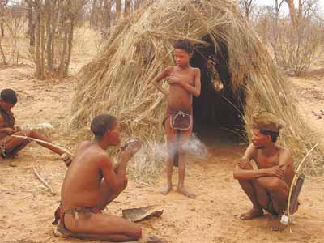
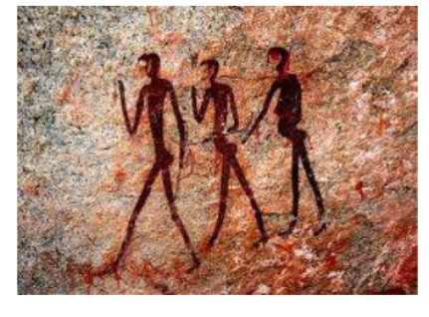
Jagers-Verzamelaars
8

Slide 9
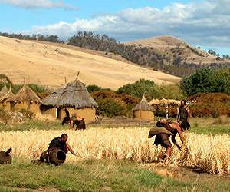
Horticulturele samenleving
9

Slide 10
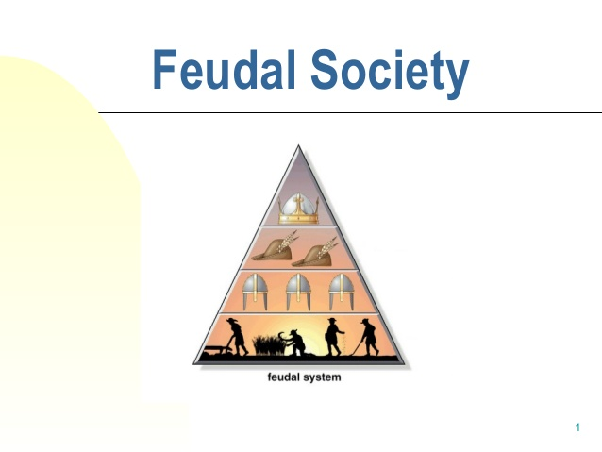
Agrarische samenleving
10

Slide 11
Schematisch overzicht
Type maatschappij | Jagers-verzamelaars | Horticulturele samenleving | Feodale agrarische en gesloten
Periode | 40.000-10.000 BC | 10.000-5.000 geleden | Sinds 1500 AC
Type gemeenschap | Nomadisch / kleinschalig | Semi-nomadisch / sedentair | (Grotere) landbouwgemeenschappen, huishoudens primaire productie en consumptie-eenheden ontstaan stedelijke centra
Kernactiviteit | Jagen en verzamelen | Kleinschalige landbouw/ Domesticatie vee | Lancbouw, ambachtelijke productie, ontluikende handel
Technologie | Rudimentair | Primitieve werktuigen en wapens; aangedreven door menselijke spierkracht | Landbouwwerktuigen, transportmiddelen aangedreven door dierlijke spierkracht
Economisch surplus | Geen of beperkt | Onstaan van economisch surplus (marge van welstand) | Groeiend surplus, groei feodaal productiemodel
Interactie met andere gemeenschappen | Geen | Verovering en handel ontstaan als alternatief voor eigen productie | Introductie van geld, toename handelsmogelijkheden
Arbeidsdeling | Geen (geslacht?) | Eerste (eenvoudige) specialisering (niveau gemeenschap) – vb. lanbouwers en krijgers | Grotere diversiteit aan beroepen (ambachten); en ’niet-productieve klassen’ (adel, clerus, handelaars)
Differentiatie (sociale ongelijkheid) | Beperkt (‘gender’?) | Ontluikende stratificatie: politiek (oorlogsvoering) en religie dominant over landbouw | Standensamenleving met groeiende dominantie van ‘vrijetijdsklassen’ (adel, clerus) over ‘productieve klassen’ (landbouw, ambachten) + slaven in de ‘nieuwe wereld’.
11

Slide 12
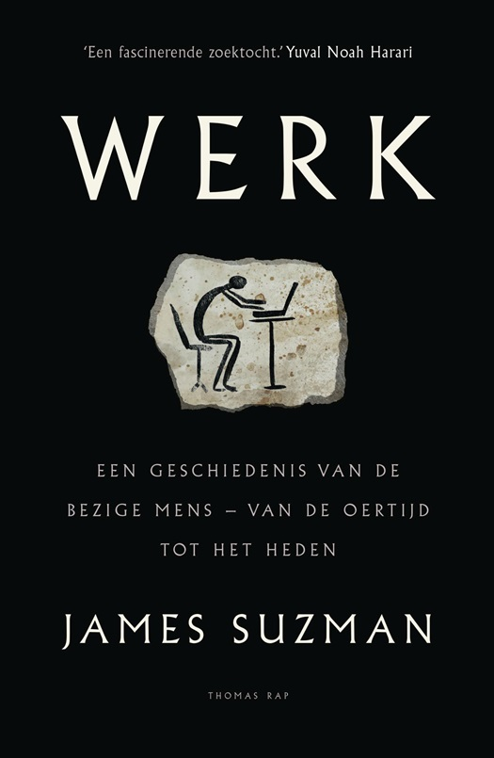
Leestip: ‘Werk’ (James Suzman, 2020)
Waarom draait eigenlijk alles in onze samenleving om werk? En hoe zou onze wereld eruitzien als werk een minder belangrijke rol zou spelen in ons dagelijks leven? In dit boek buigt James Suzman zich over de geschiedenis van de werkende mens. Werk definieert ons, het bepaalt waar we ons elke dag naartoe begeven en met wie we onze tijd doorbrengen. Het beïnvloedt onze manier van denken en onze eigenwaarde. Maar dat is niet altijd zo geweest …
Referentie: Suzman, J. (2020). Werk. Een geschiedenis van de bezige mens – van de oertijd tot heden. Thomas Rap.
Persoonlijke pagina J. Suzman: https://www.fromthebush.com
Recensie: https://www.dewereldmorgen.be/artikel/2021/02/01/werk-een-geschiedenis-van-de-bezige-mens-van-de-oertijd-tot-het-heden/
BBC – Radio 4 Podcast
https://www.bbc.co.uk/sounds/play/m000q8z9
12

Slide 13
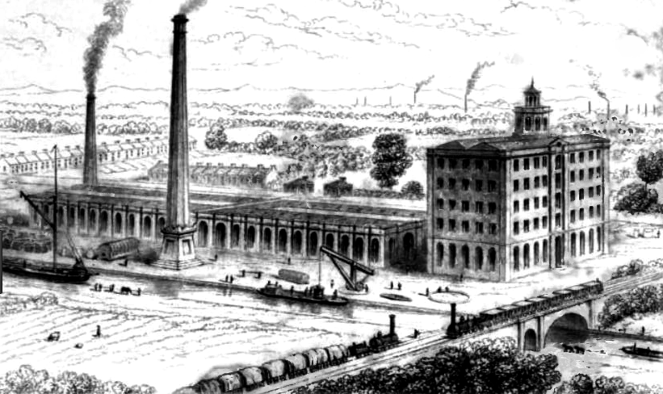
Industrieel Kapitalisme
13

Slide 14
Kerneigenschappen industrieel kapitalisme (slide 20 – 33)
14

Slide 15
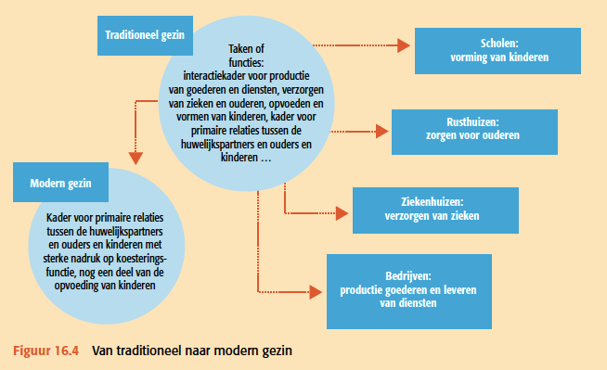
Gespecialiseerde interactiekaders (1)
Proces van structurele differentiatie Bron: Elchardus, Spruyt &Vanroelen, 2014
15
Notes:
MODERNISERING – TRANSITIE NAAR I-K = Graduele overgang van ARBEID BINNEN huishouden (pre-industrieel) naar gespecialiseerde arbeidsorganisaties =
“Transformatie van de interactiekaders”:
Interactiekader: verzameling van samenhangende rolrelaties:
vb. gezin: vaderrol, rol van echtgeno(o)t(e), rol van kind, …
Eenvoudige vormen: → Gezin of vriendenkring;
Grootschalige collectiviteiten: → Multinational, “de financiële markten”;
Charles H. Cooley: Primair en Complexe/formele interactiekaders → Zie Elchardus H16.;
Primaire interactiekaders (vb. gezin, vriendengroep):
Directe contacten; intiem of emotioneel karakter; ascriptief (persoon centraal, niet de functie); geen duidelijk doel; verandering individu = verandering interactiekader;
Complexe interactiekaders:
Directe en indirecte contacten; algemene taalconventies; doelgericht; neutrale relaties; bestand tegen wegvallen individu;
Modernisering = differentiatie interactiekaders:
Premodern gezin: reproductie, ontspanning, productie, vorming;
Modern:
Reproductie, consumptie en ontspanning: gezin;
Opvoeding: school, crèche, jeugdbeweging;
Zorg: ziekenhuis, rusthuis;
Productie: arbeidsorganisaties

Slide 16
Gespecialiseerde interactiekaders (2)
Differentiatie interactiekaders:
Premodern gezin: reproductie, ontspanning, productie, vorming
Modern:
Reproductie, consumptie en ontspanning → Gezin
Opvoeding → School, crèche, jeugdbeweging
Zorg → Ziekenhuis, rusthuis
Productie → Arbeidsorganisaties
Opkomst “arbeidsorganisaties” = CRUCIAAL voor kapitalistische productieproces:
Wegnemen van controle bij arbeiders
Mogelijkheid efficiënte organisatie van productie
Huishoudens afhankelijk van tewerkstelling voor inkomen
16
Notes:
Arbeidsorganisaties = CRUCIAAL voor kapitalistische productieproces:
→ Wegnemen van controle (over de productiemiddelen en het productieproces) bij de werknemer en de huiselijke sfeer → voorwaarde voor vormgeving kapitalistisch productieproces → ;
→ Mogelijkheid tot efficiënte organisatie (met het oog op meerwaardecreatie) van het productieproces: Objectiveren rekrutering; surveilleren en disciplineren;
→ ANDERZIJDS - Zuiver reproducerende en consumerende gezinnen → afhankelijk van tewerkstelling voor inkomen; → Vanaf dan “kunnen ze niet anders meer dan hun arbeidskracht verkopen”

Slide 17
‘Vrije’ arbeidsverhoudingen (1)
Gevolg structurele differentiatie:
Ontstaan “markteconomie”:
Economische interacties = zakelijke interacties
Geobjectiveerd door wetten van de markt
Geld als universele betaalwijze
Arbeid vervat in afzonderlijke instituties
Formele relatie → Loonarbeidsverhouding
←→ Paternalisme, lijfeigendom
Gevolgen onpersoonlijke arbeidsrelaties:
Marx: uitbuiting
Weber: rationaliteit in het productieproces
17
Notes:
Het industrieel kapitalisme bracht de ontwikkeling van een markteconomie met zich mee. In die markteconomie worden virtueel alle economische middelen (kapitaal, goederen, diensten, arbeidskracht, …) geproduceerd door zakelijke ondernemingen en verhandeld voor geld, los van de traditionele sociale verplichtingen en beperkingen die eeuwenlang het economisch verkeer hadden gereguleerd (Edgell, 2006, p. 14). Dat is het ideaalbeeld van de vrije markt: de veronderstelling dat economische relaties niet normatief zijn, maar geobjectiveerd worden door de economische wetten van vraag en aanbod.
CONSEQUENTIE: Door die evolutie was de kapitalist van dan af nog slechts gebonden aan zijn klanten, leveranciers, geldschieters (aandeelhouders), of werknemers voor één enkele reden: het maken van winst.
→ Ondernemers nu geen bredere verplichtingen meer tegenover degenen die voor hen werkten (←→ Paternalisme).
→ In een kapitalistische samenleving zijn werknemers vrije burgers, geen onderhorigen zoals het geval was in feodale tijden.
→ Ondernemers en vrije werknemers worden in een markteconomie verbonden door een specifieke, formele sociale relatie, die we de loonarbeidsverhouding noemen.
→ Ook hier lange tijd tussenvormen → Industrieel paternalisme.
MARX: Marx benadrukte in dit verband de idee van exploitatie. Formeel vrije werknemers, die “beroofd” waren van hun productiemiddelen omdat ze hun land hadden achtergelaten om naar de nieuwe industriesteden te emigreren, konden niet anders dan hun arbeidskracht aanbieden teneinde in hun levensonderhoud te kunnen voorzien. De sociale relaties in een kapitalistisch productieproces zijn dus gereduceerd tot hun marktwaarde.

Slide 18
‘Vrije’ arbeidsverhoudingen (2)
Werk wordt synoniem voor “loonarbeid”
Premoderne samenleving:
Mix van geld en natura vergoedingen
Industrieel kapitalisme:
Loskoppeling arbeiders van productiemiddelen → aangewezen op “monetair loon”
Lange tijd: tussenvormen (o.a. voedselbonnen)
Ontstaan idee van “werkloosheid”:
Nieuwe situatie: “Niet tewerkgesteld zijn” = “Zonder werk zijn” = “Zonder inkomen zijn”
In 20ste eeuw gecorrigeerd door welvaartsstaat
18

Slide 19
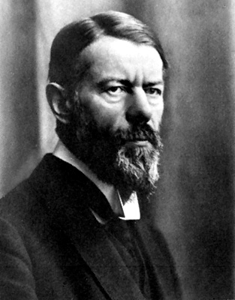
Het productiesysteem (1)
Doelparadigma is typerend voor organisaties:
Gericht op een specfiek doel
Rationeel nastreven
Controleren en coördineren met het oog doel
Bureaucratie:
Max Weber – “Wirtschaft und Gesellschaft” (1922)
Term voor formele organisatievorm
“Vrij jong” interactiekader, dat razendsnel de wereld veroverde
Schoolvoorbeeld = industrieel-kapitalistische arbeidsorganisatie
Max Weber (1864-1920)
19

Slide 20
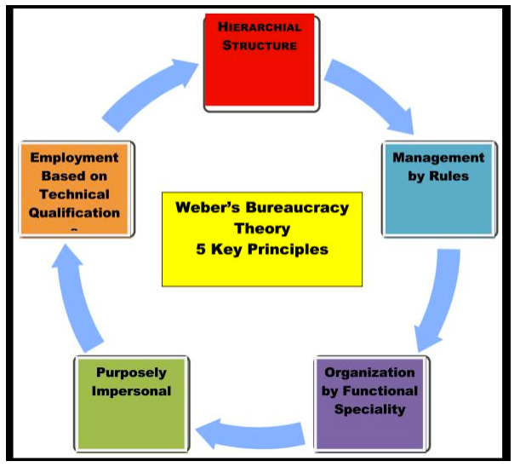
Het productiesysteem (2)
De bureaucratische organisatiewijze:
20

Slide 21
Het productiesysteem (3)
Arbeidsdeling en arbeidsverdeling:
Arbeidsdeling (Social division of labour):
Symptoom van ontwikkeling → Specialisatie; +/- Stratificatie
Verscheidenheid van arbeidsverrichtingen die voortvloeien uit de menselijke hoedanigheid
Uitgekristalliseerd in beroepen
A. Mok – Arbeidsdeling “verbindt”
Arbeidsverdeling (Technical division of labour):
Typisch voor industrieel kapitalistische productiewijze
Coördinatie binnen een bureaucratisch organisatiesysteem
“Shift in productiewijze”: van vakmanschap (hele beroepen) naar gefragmenteerde arbeid
Impliceert machtsprocessen en hiërarchie
Vervreemding en verlies van controle voor de arbeider
A. Mok – Arbeidsverdeling “verdeelt”
→ Pre-industrieel: alleen arbeidsdeling
→ Industrieel: arbeidsdeling en arbeidsverdeling
21

Slide 22
Het productiesysteem (4)
Mechanisering:
Nieuwe (levensloze) energiebronnen:
Sleutelinnovatie = Stoommachine (1750)
Productiviteitsstijgingen in nijverheid (o.a. in textielindustrie)
Revolutie voor transport en mijnbouw
Complexe machinerie → kapitaalsintensief → fabrieken
Gevolgen voor organisatie van arbeid:
Pre-industrieel: werkman heeft controle over gereedschap, productiemiddelen en -proces
Industrieel: onder supervisie van kapitalist en controlerende en disciplinerende werking machine
Weerstand:
Invoering van machines werd gecontesteerd
Legendarisch voorbeeld: de “Luddieten”
Meer algemeen: arbeiders verenigen zich in vakbonden en politieke partijen om negatieve effecten van het productiesysteem te neutraliseren
22

Slide 23
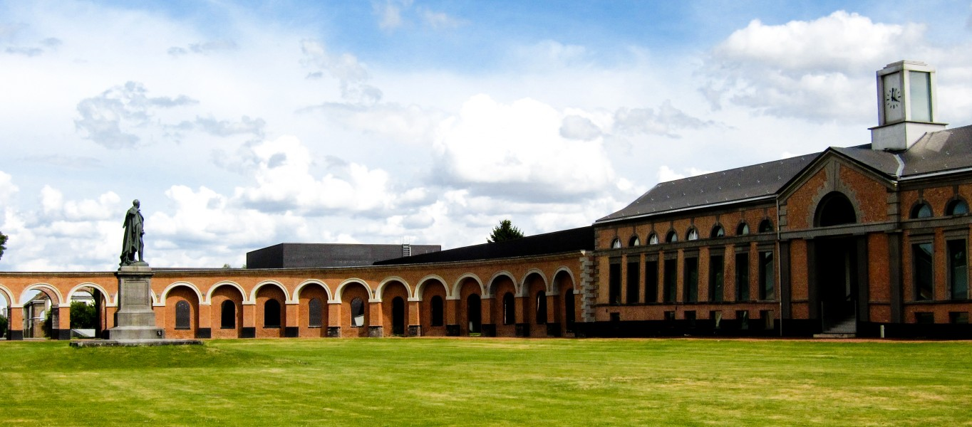
Omgang met “de tijd” (1)
http://www.grand-hornu.eu/
https://www.vrt.be/vrtnws/nl/2010/02/05/utopia_boven_de_koolmijn-1-710171/
23

Slide 24
Omgang met “de tijd” (2)
Pre-industriële samenleving:
Irregulariteit op vlak van werktijden is de norm
De natuur en noodzaak zijn de criteria
Arbeid is in eerste plaats “behoeftegericht”
Industrieel kapitalisme:
Introductie van “gemeten arbeidstijd”
Fabrieksklok als demarcatielijn tussen vrije tijd en arbeidstijd
Binnen arbeidstijd ritme bepaald door machinerie
Time is money:
Instrument van planning en evaluatie
Instrument van disciplinering en sanctionering
Tijd = sleutelaspect van sociale strijd:
Beperken van arbeidstijd
Verwerven van minimale controle binnen arbeidstijd
24

Slide 25
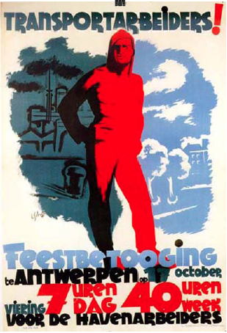
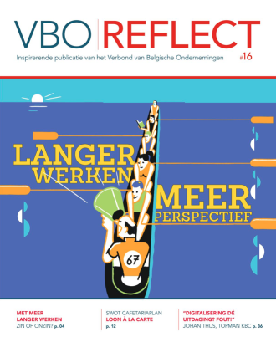
De strijd om de tijd
Bronnen:
https://www.abvvmetaal.be/1meiinuwkot/3803-e-book-arbeidsduurvermindering
https://issuu.com/vbofeb/docs/reflect14_fr
https://www.denktankminerva.be/analyse/2018/4/30/een-kleine-geschiedenis-van-de-arbeidsduurvermindering
Femma-experiment 30-uren werkweek: https://www.gerichtopevenwicht.be/eigenmix
25

Slide 26
Opleiding en rekrutering (1)
Pre-industriële samenleving:
Terrein van het premoderne gezin
Voortzetten activiteiten ouders
Rekrutering is niet nodig
Industrieel kapitalisme:
Noden Industriële productiewijze:
Toenemende arbeidsdeling
Nood aan disciplinering en objectivering
Nood aan objectieve rekruteringsbasis
Expansie van verplichte en gespecialiseerde opleidingsinstellingen:
Disciplinering en waardeoverdracht (o.a. punctualiteit)
Productie specialistenkennis (niet alleen voor de elite)
“opleiden”wordt gerationaliseerd (diploma’s, certificaten, …)
Formele opleiding breekt relatie tussen familie en werk
26

Slide 27
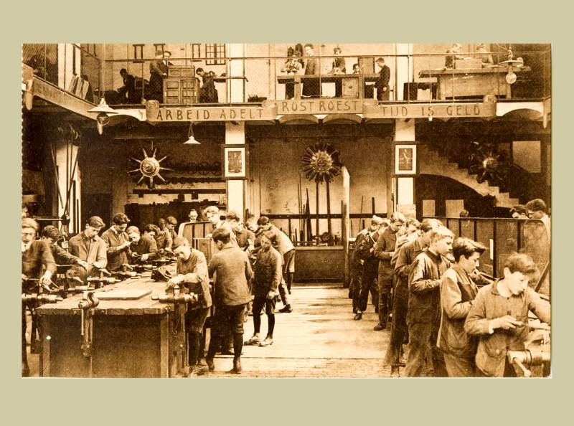
Opleiding en rekrutering (2)
Vrije Vakschool Tongeren Bron: http://www.100jaartiotongeren.be
27

Slide 28
De betekenis van arbeid
Doel van ondernemerschap en arbeid:
Pre-modern: overleven
Modern kapitalisme: accumulatie
Weber: Protestantse ethiek en de geest van het kapitalisme:
Ideale ontwikkelingsgrond kapitalisme:
Premodern: arbeid noodzakelijk kwaad
Industrieel kapitalistisme: deugd
DUS: omkering maatschappelijke waardering voor arbeid
Ascetische, spaarzame levensstijl → investeren i.p.v. consumeren
Geseculariseerde versie = “Arbeidsethos”:
Nu: zelfverwezenlijking door werk (doel op zich) + consumentisme
Marx: tegengestelde visie op arbeidswaardering:
Nadruk op vervreemding
28

Slide 29
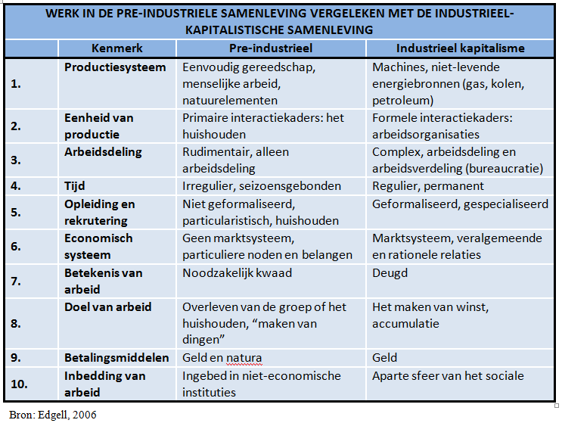
Samenvattend: “Voor” en “Na”
29

Slide 30
Discussie: Oorzaken voor industrialisering
Verschillende factoren speelden een rol:
Technologie
Politiek-economisch
Organisatorisch
Cultuur en context
De kip of het ei???
Technologisch-determinisme: Technologie als primaire factor, als “black box”
Politieke economie: De belangen van de nieuwe kapitalistische klasse
Rationaliseringsthese: Industriële productiewijze is de meest efficiënte
Culturele standpunt: Technologie en organisatievorm zijn epifenomeen van de tijdgeest
30

Slide 31
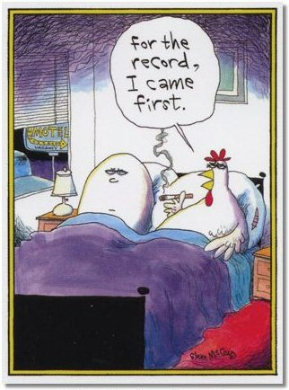
Oorzaken voor industrialisering (1)
Welke factor in hoofdzakelijk verantwoordelijk?
Technologisch-deterministische standpunt:
Technologie als primaire factor, als “black box”
Grootschalige technologie is niet compatibel met kleinschalige productie
Kijktip technological determinism: https://youtu.be/4i9vIj5-rxk
(Martin Hilbert – U. of California)
31

Slide 32
Oorzaken voor industrialisering (2)
Politiek-economische standpunt:
Stephen Marglin: kapitalistische ondernemersklasse heeft zichzelf een rol gezocht in het productieproces
Verlangen naar controle om exploitatie te verhogen
Niet de technologische veranderingen zijn primaire oorzaak:
Organisatie-efficiëntie standpunt:
Stelling Marglin is problematisch buiten haar historische sociale context – 3 punten:
Grondbezitters en renteniers leefden al eeuwen van kapitaal zonder actieve rol te spelen
Waarom ontwikkelden arbeiders dan geen fabrieken?
Specialisatie en taaksplitsing echt noodzakelijk voor kapitalisten?
David Landes: gewoon meest efficiënte organisatiewijze:
Wet van de minimalisering van de input
32

Slide 33
Oorzaken voor industrialisering (3)
Cultureel-contextueel standpunt:
Ook oudere productiesystemen waren relatief succesvol
ECHTER: zetten aan om minder te werken
Cultureel-contextuele verklaring:
Keuze voor industriële productiewijze situeert zich in tijdsgeest van modernisering
Opkomst nieuwe elites met belang in nieuw wereldbeeld (protestantse ethiek)
Justificatie voor hun uitverkorenheid = Hard werk & Winstmaximalisatie
→ Industrieel productiesysteem
33

